Slide 1
ENJOY A HEALTHY LIFESTYLE
Dr.ssa Donatella Pitasi
Medico chirurgo
Spec. Scienza dell’alimentazione

Slide 2
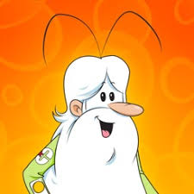
ENJOY A HEALTHY LIFESTYLE
COSA E’ L’EPIGENETICA?
What is epigenetics?
dr.ssa donatella pitasi

Slide 3
ENJOY A HEALTHY LIFESTYLE
L’EPIGENETICA E’ QUELLA SCIENZA CHE STUDIA L’INFLUENZA DELL’AMBIENTE E DEL NOSTRO STILE DI VITA SUI NOSTRI GENI
Epigenetics studies
how the environment
and our lifestyle influence
our genes
dr.ssa donatella pitasi

Slide 4
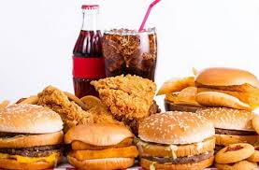
ENJOY A HEALTHY LIFESTYLE
CIBO KILLER: LA CATTIVA ALIMENTAZIONE È LA PRIMA RESPONSABILE DELLE MALATTIE NON TRASMISSIBILI, PIÙ DI FUMO E ALCOL ( Bee Wilson, « The Guardian»)
Killer food: a bad eating habit is the first responsible of non-transmissible deseases, it is worse than smoking and alcohol
Secondo le stime, nel 2017 il fumo ha causato 7 milioni di morti, l’alcol 2,75 milioni e la cattiva alimentazione 12 milioni.
dr.ssa Donatella Pitasi

Slide 5
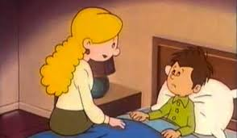
ENJOY A HEALTHY LIFESTYLE
QUESTO VUOL DIRE CHE LA NUTRIZIONE E’ UNO STRUMENTO DI SALUTOGENESI OSSIA CHE E’ IN GRADO DI GENERARE SALUTE
This means that nutrition
is an instrument of
salutogenesis, that is
to say that it is able to
generate health.
dr.ssa donatella pitasi

Slide 6
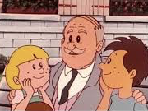
ENJOY A HEALTHY LIFESTYLE
POSSIAMO EVITARE CHE LE MALATTIE DEI NOSTRI NONNI O GENITORI SI MANIFESTINO IN NOI
We can avoid our grandparents or parents’ deseases
dr.ssa donatella pitasi

Slide 7
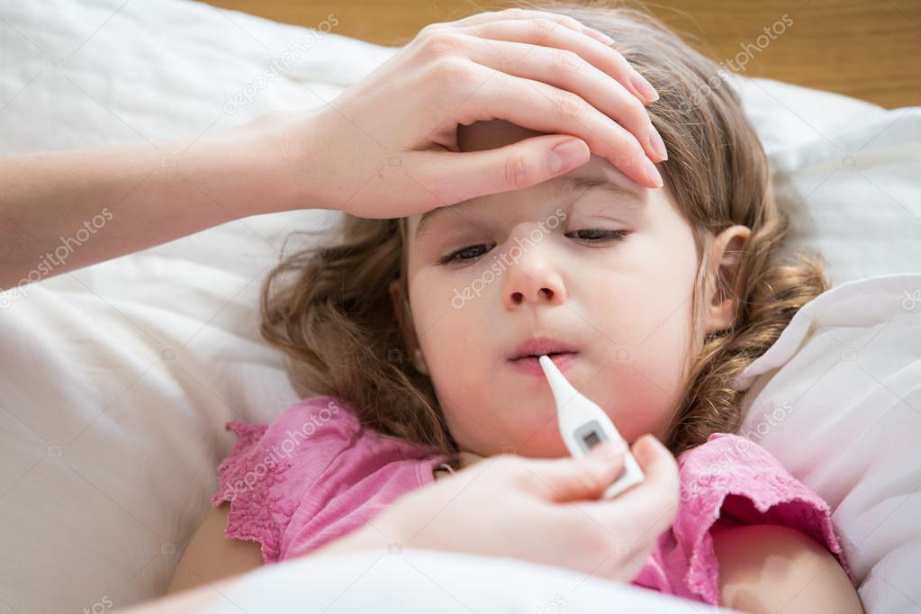
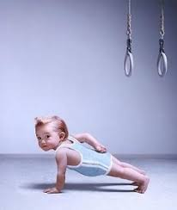
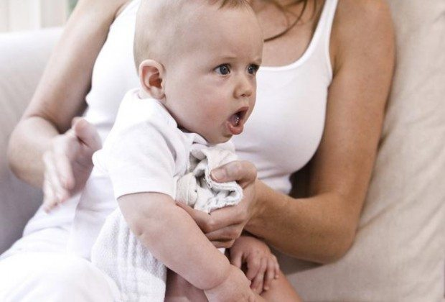
ENJOY A HEALTHY LIFESTYLE
PER GENERARE SALUTE BISOGNA CONTINUAMENTE ATTIVARE LE FORZE DEL NOSTRO CORPO E DELLA NOSTRA MENTE
To generate health we need to make efforts in our body and mind to ...
Risolvendo i problemi – solve problems
Guarendo dalle malattie – Recover from illnesses
Facendo sport – do sport
Digerendo - digest
dr.ssa donatella pitasi

Slide 8
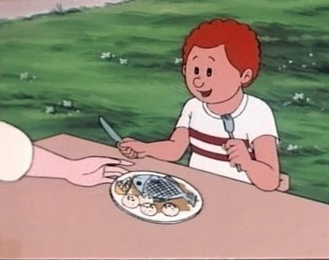
PER ATTIVARE LE FORZE DELLA DIGESTIONE DOBBIAMO CONSUMARE ALIMENTI INTEGRI, NON PRECOTTI, E POCO ELABORATI
To activate the digestion we have to eat whole, no precooked and little processed foods
ENJOY A HEALTHY LIFESTYLE
dr.ssa donatella pitasi

Slide 9
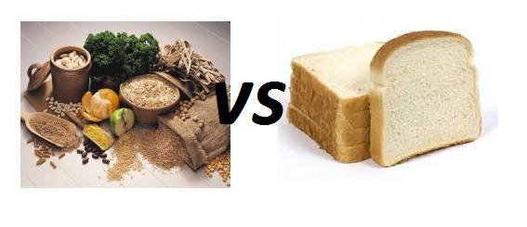
ENJOY A HEALTHY LIFESTYLE
L’organismo deve fare uno sforzo maggiore per digerire le fibre e gli alimenti non raffinati
Our body must make more efforts to digest fibers and unrefined - whole foods
dr.ssa donatella pitasi

Slide 10
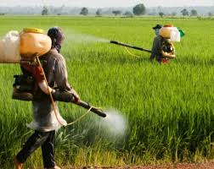
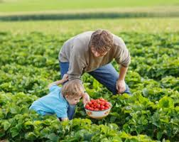
ENJOY A HEALTHY LIFESTYLE
L’IMPORTANZA DELLA QUALITA’ DEGLI ALIMENTI
MATERIE PRIME PROVENIENTI DA AGRICOLTURA E ALLEVAMENTO CON PESTICIDI, CONCIMI CHIMICI , ANTIBIOTICI O ORMONI
MATERIE PRIME PROVENIENTI DA AGRICOLTURA O ALLEVAMENTI CHE NON USANO PESTICIDI, CONCIMI CHIMICI O ORMONI ED ANTIBIOTICI
vs
RAW MATERIALS FROM AGRICULTURE AND BREEDING WITH PESTICIDES, CHEMICAL FERTILIZERS, ANTIBIOTICS OR HORMONES
RAW MATERIALS FROM AGRICULTURE AND BREEDING WITHOUT PESTICIDES, CHEMICAL FERTILIZERS, ANTIBIOTICS OR HORMONES
dr.ssa donatella pitasi

Slide 11
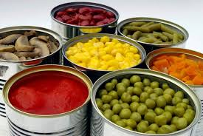
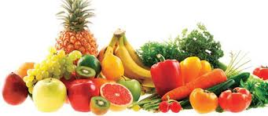
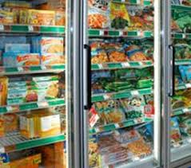
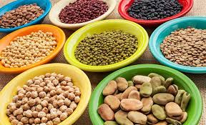
ALIMENTI CONSERVATI, SURGELATI, IN SCATOLA
Preserved, frozen or canned foods
ENJOY A HEALTHY LIFESTYLE
ALIMENTI FRESCHI O SECCHI DA CUOCERE
Fresh or dried foods to cook
vs
dr.ssa donatella pitasi

Slide 12
ENJOY A HEALTHY LIFESTYLE
dr.ssa donatella pitasi

Slide 13
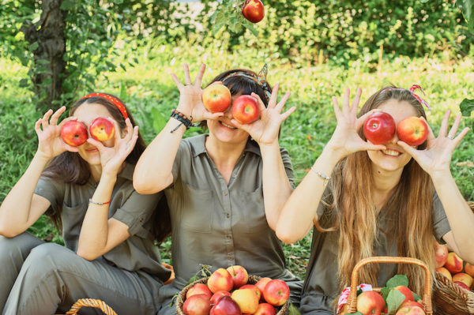
ENJOY A HEALTHY LIFESTYLE
Le mele biologiche sono molto diverse da quelle coltivate con fitofarmaci : quello del microbiota ( FLORA BATTERICA) che ospitano. La scoperta arriva da uno dei primi studi mai effettuati sull’argomento, condotto dai ricercatori dell’Università di Graz, in Austria, e pubblicato su Frontiers in Microbiology.
Organic apples are very different from those grown with pesticides: the mircobiota (bacterial flora) they host. The discovery comes from one of the first studies on this topic, by researchers of the University of Graz, Austria, and published in Frontiers in Microbiology.
dr.ssa donatella pitasi

Slide 14
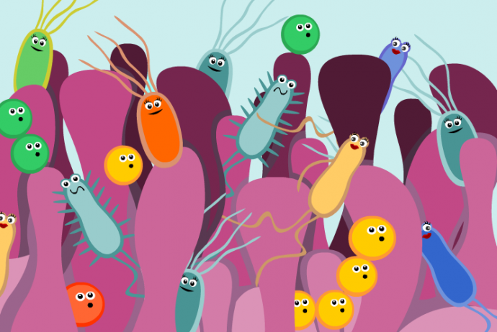
ENJOY A HEALTHY LIFESTYLE
NUTRIRE LA FLORA BATTERICA DELL’INTESTINO
Feed the bacterial flora of the intestine
dr.ssa donatella pitasi

Slide 15
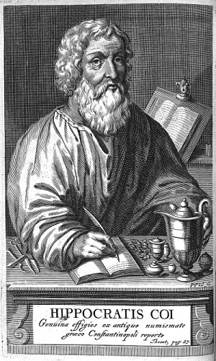
ENJOY A HEALTHY LIFESTYLE
“Fa’ che il cibo sia la tua medicina e che la medicina sia il tuo cibo”
Ippocrate di Cos (460 a.C. circa – 377 a.C.)
“Let food be thy medicine and medicine be thy food”
dr.ssa donatella pitasi

Slide 16
ENJOY A HEALTHY LIFESTYLE
…..BREAK and ...
TEAMWORK
dr.ssa donatella pitasi

Slide 17
ENJOY A HEALTHY LIFESTYLE
What is the right
breakfast?
FRÜHSTÜCK
DESAYUNO
PETIT DÉJEUNER
COLAZIONE ITALIANA
dr.ssa donatella pitasi

Slide 18
ENJOY A HEALTHY LIFESTYLE
What is the right breakfast?
La migliore colazione è quella che è facilmente digeribile ma contemporaneamente mantiene il livello degli zuccheri nel sangue costante
per permettere di avere la massima efficienza fisica e mentale
The best breakfast is the one that is easy to digest and at the same time maintains a constant blood sugar level to allow maximum physical and mental efficiency
dr.ssa donatella pitasi

Slide 19
ENJOY A HEALTHY LIFESTYLE
QUALE E’ LA GIUSTA COLAZIONE ?
Per ottenere una glicemia costante è necessario che nella colazione ci siano carboidrati complessi, fibre, grassi vegetali di buona qualità e proteine
To have constant glycemia it is necessary that there are complex carbs, fiber, good quality vegetable fats and proteins in your breakfast
dr.ssa donatella pitasi

Slide 20
ENJOY A HEALTHY LIFESTYLE
What’s the best lunch?
MITTAGESSEN
COMIDA
DÉJEUNER
PRANZO ITALIANO
dr.ssa donatella pitasi

Slide 21
ENJOY A HEALTHY LIFESTYLE
What’s the best lunch?
dr.ssa donatella pitasi

Slide 22
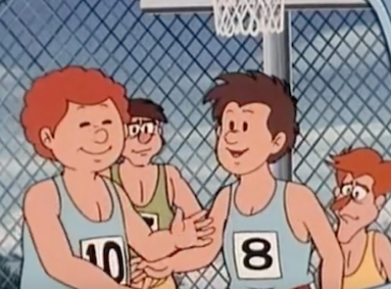
ENJOY A HEALTHY LIFESTYLE
E PRIMA DELL’ALLENAMENTO ? And what should we eat before training?
CONSUMARE SEMPRE UN PRANZO LEGGERO CON UNA FONTE DI CARBOIDRATI INTEGRALI COME PASTA O INSALATE DI CEREALI CONDITE CON SUGHI SEMPLICI DI VERDURE, UN SECONDO DI CARNE BIANCA O PESCE ALLA PIASTRA E DELLE VERDURE COTTE O CRUDE
Before training we should always have a light lunch with whole carbs or cereal salad with simple vegetable sauce, grilled
white meat or fish and vegetables.
dr.ssa donatella pitasi

Slide 23
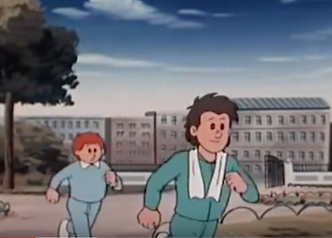
ENJOY A HEALTHY LIFESTYLE
E PRIMA DELL’ALLENAMENTO ?
COME SPUNTINO, MEZZ’ORA PRIMA DELL’ALLENAMENTO : PANE INTEGRALE TOSTATO CON OLIO E SALE O PANE INTEGRALE CON PROSCIUTTO CRUDO O BRESAOLA O UN CENTRIFUGATO DI FRUTTA E QUALCHE MANDORLA O NOCE
Half hour before training you can have a snack, for example: toasted whole wheat bread with salt and oil or whole wheat bread with ham or bresaola or a fruit centrifuged with some almonds or nuts.
dr.ssa donatella pitasi

Slide 24
ENJOY A HEALTHY LIFESTYLE
E RICORDATEVI…….
and remember .....
SOLO LA CONOSCENZA DA’ LA LIBERTA’ DI SCEGLIERE…..
Only knowledges gives you the freedom to choose .....
GRAZIE DELL’ATTENZIONE
THANK YOU
dr.ssa donatella pitasi

